Slide 1
Start Tech 2017
Introdução à prototipagem com Arduino

Slide 2
Programação
Conteúdo básico (teoria + exercícios)
Intervalo
Desenvolvimento de um projeto proposto
Notes:
Intenção deste slide é familiarizar os alunos com a organização básica do curso

Slide 3
Arduino - O que é?
Consiste numa plataforma open-source constituída por hardware e software de apoio;
Linguagem de programação própria, baseada em wiring, que por sua vez é baseada em C/C++;
Desenvolvido com a intenção de ser uma ferramenta de fácil acesso que agilizasse o processo de prototipagem;
Dirigido a qualquer um, ou seja, a pessoas sem qualquer conhecimento prévio em eletrônica e programação;
Todas as placas são open-source, bem como a ide;
Notes:
se possível, comparar com outros produtos semelhantes, como rasp pi, ressaltando suas diferenças

Slide 4
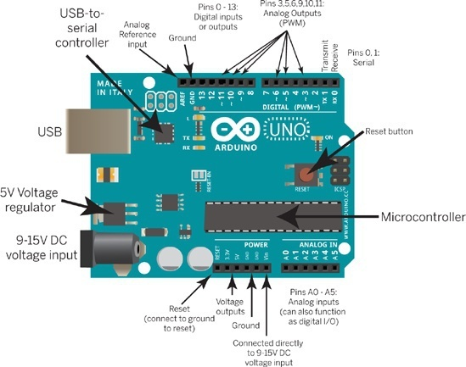
A Placa - Arduino UNO
Notes:
Explicar de modo sucinto cada uma das partes em destaque

Slide 5
O ambiente de desenvolvimento - IDE
Simples, intuitiva e acessível;
Possui uma versão online, que permite que seus códigos sejam salvos na nuvem;
Versão atual 1.8.5 - multi plataformas (MAC OS, Linux e Windows);
Atenção especial para:
Menu ferramentas > Porta
Menu ferramentas > Placa
Funções principais pré-estabelecidas (setup() e loop())
Monitor serial (Ctrl + Shift + M)
Primeiros comandos:
Serial.begin();
Serial.println();

Slide 6
Primeiro programa
Utilizar os comandos informados para criar um tradicional “Hello World!” como primeiro programa
Primeiro passo para entender como funciona a placa: o que está acontecendo?
Tente utilizar a função delay() para um funcionamento adequado.

Slide 7
Introdução à prototipação
O que é um protótipo?
Placa matriz de contatos - protoboard
principais componentes eletrônicos - leds, resistores, capacitores, botões, potenciômetros, etc

Slide 8
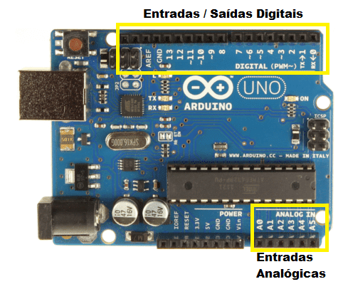
Entradas e saídas
O Arduino necessita de informação para poder atuar;
O fluxo de dados é controlado através de canais ou pinos que podem ser classificados em:
entrada ou saída
digital ou analógico

Slide 9
Qual a diferença entre analógico e digital?
Digital - discreto/ Analógico - “contínuo”
comparações de exemplo:
escada/rampa
relógio/velocímetro
números inteiros/ números reais
Comandos úteis:
analogRead(canal);
analogWrite(canal, valor) - por que valor?;
digitalRead(canal);
digitalWrite(canal);

Slide 10
Primeiro exercício - Blink
Serão necessários:
um led da sua cor preferida;
resistor de 470 ohms, para controle de corrente
fios e cabos quando necessário
função principal: digitalWrite()
ATENÇÃO:
realize toda a montagem com fontes desligadas/desconectadas, ligando apenas quando finalizada a montagem;
em caso de dúvidas a qualquer momento, solicitar a ajuda dos monitores para verificar a montagem

Slide 11
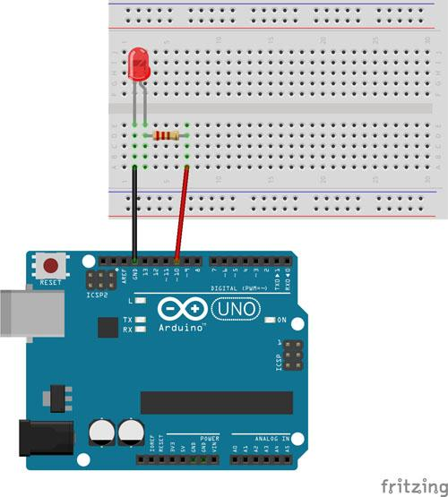
Circuito Blink
Realizar montagem igual (ou equivalente) à da figura
criar um programa para “piscar” o led

Slide 12
Modulação por largura de pulso (PWM)
Onda “quadrada”, criada através do chaveamento da tensão na carga;
Utilizada para controlar intensidades de saída;
Utilizada em aplicações em que se deseja controlar a intensidade de alguma variável (velocidade de motor, temperatura, intensidade luminosa);
Conceito de duty cicle;
Função no arduino associada: analogWrite(PINO, VALOR), VALOR ∈ [0,255];

Slide 13
Segundo exercício prático
Utilizar a função dada para controlar o brilho do led;
Reaproveitar o circuito do exercício anterior, tomando o cuidado de realizar a conexão em um pino de saída analógico

Slide 14
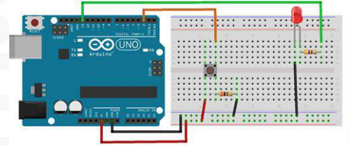
Terceiro exercício prático - leitura de canal digital
Serão necessários:
botão de quatro terminais;
resistor de 10kΩ (utilizado em pull up ou pull down);
fios conectores quando necessário;
utilizar a função digitalRead(PINO);

Slide 15
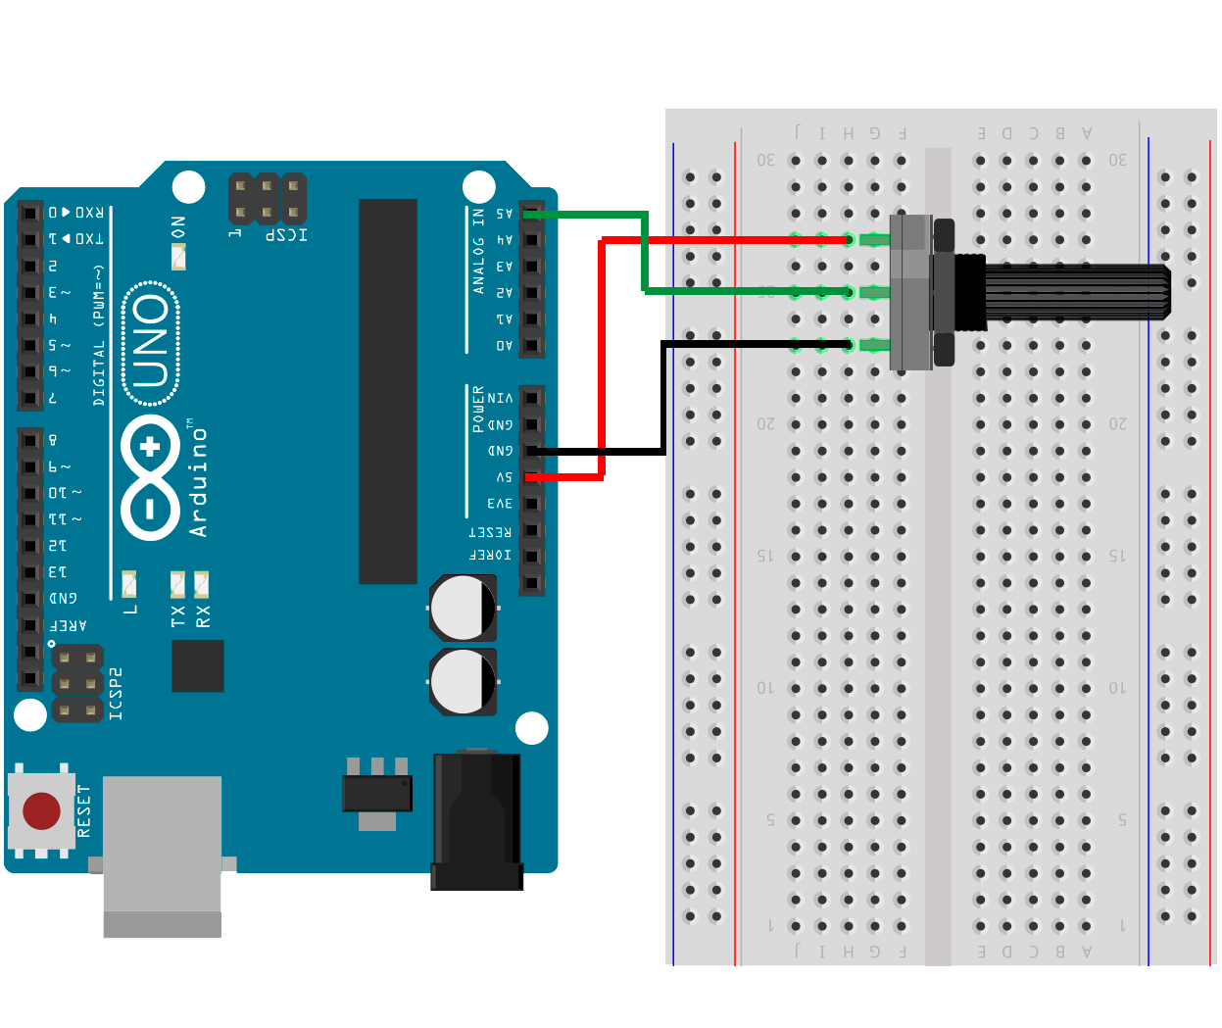
Quarto exercício prático - Potenciômetro
Material necessário:
potenciômetro linear;
fios para conexão;
utilizar a função analogRead(PINO);
utilizar o monitor serial para visualizar as leituras do potenciômetro;
O que você está lendo?

Slide 16


Intervalo!
Nos vemos novamente em 15 min

Slide 17
Proposta de projeto - GENIUS
O jogo consiste em gerar uma sequência de cores que deve ser memorizada e repetida pelo jogador, com a sequência de cores igual ao número de turnos:
primeiro turno uma cor aleatória, segundo turno duas cores aleatórias, etc…
o programa deve memorizar a sequência de cores caso o jogador acerte a sequência, adicionar mais uma cor à lista e reproduzi-la novamente piscando os leds correspondentes, e aguardar o usuário apertar botões;
caso o jogador aperte algum botão errado, interromper a partida e reiniciar o jogo;
DESAFIO: permitir um jogo perpétuo, em que enquanto o jogador lembrar a sequência corretamente (e o arduino possuir memória livre), o jogo deve continuar, tendendo ao infinito

Slide 18
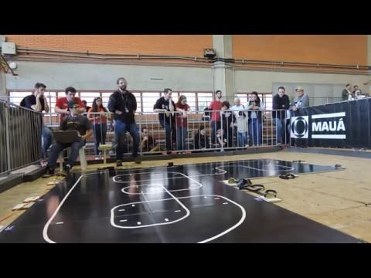
Visualizando o potencial do Arduino
Para mais idéias de projetos que podem ser desenvolvidos com arduino, bem como vislumbrar todo o potencial deste tipo de tecnologia, recomendamos visitar:
http://labdegaragem.com/page/projetos-1
Exemplo de aplicação:

Slide 19
Agradecimentos
Aos professores Fernando Filadelfo e Leonardo mesquita por disponibilizar o material utilizado;
Aos membros da equipe que disponibilizaram um pouco do seu tempo para tornar esse curso possível: monitores e a capitania.

Slide 20
Referências
https://www.arduino.cc/en/Guide/HomePage
Mota, Allan Deangelle. Apostila Arduino Básico: Vol. 1. Serra - ES: Vida de Silício, 2015. 40p Apostila

